Slide 1
Мал соловей, да голос велик
Чем дальше в лес,
тем больше дров
Баба с возу – кобыле легче
По сеньке и шапка

Slide 2
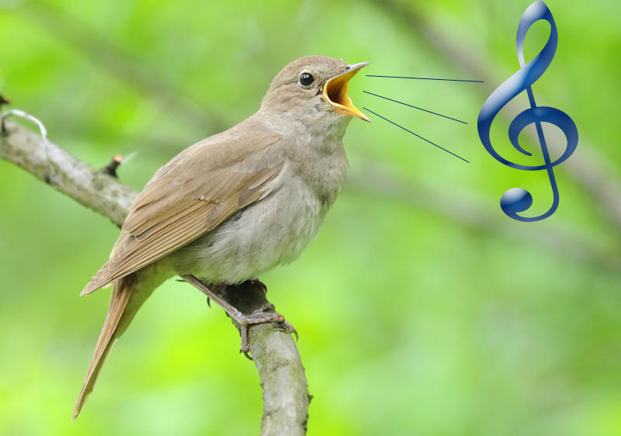
Мал соловей,
Да голос велик

Slide 3
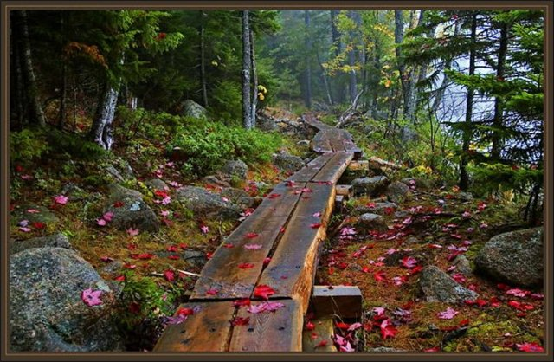
Чем дальше в лес -
тем
больше дров

Slide 4
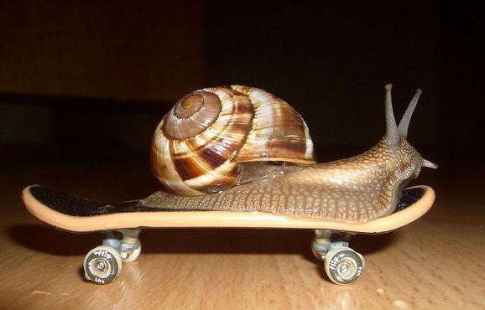
Тише едешь -
дальше будешь

Slide 5
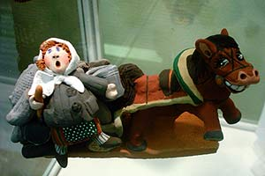
Баба с возу – кобыле легче

Slide 6
По Сеньке
и
шапка

Slide 7
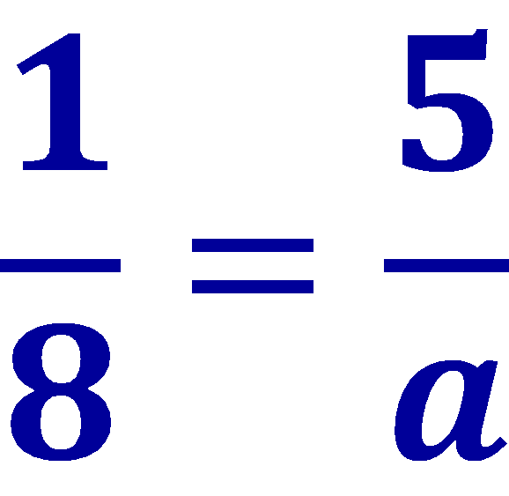
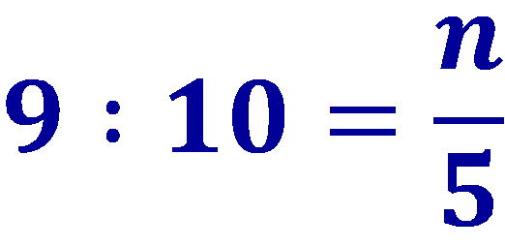
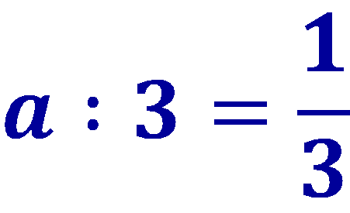
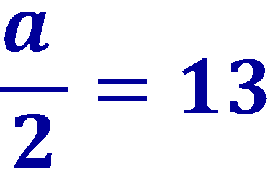
№1 Определи ключевое слово урока,
реши уравнение и заполни таблицу
О
Я
Ц
И
П
Р
1
36
40
1
40
36
2,8
26
4,5
П
Р
О
П
О
Р
Ц
И
Я

Slide 8
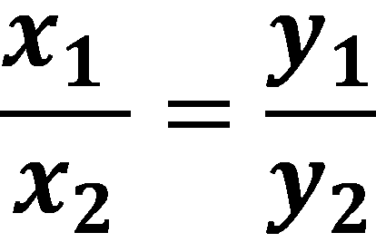
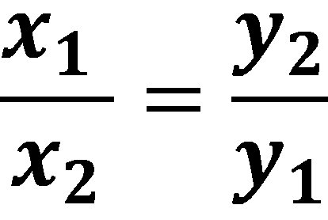
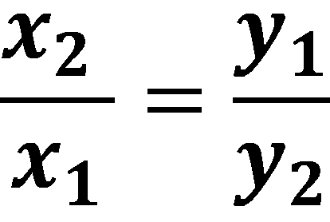
№2 Какую зависимость образуют пропорции?
Перевести с математического языка на русский

Slide 9
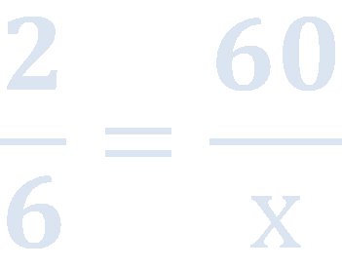
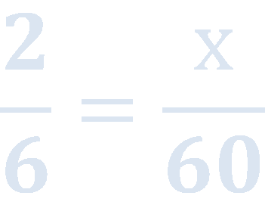
№3
За 2 книги заплатили 60 рублей. Сколько рублей стоят 6 таких же книг?
180 рублей
№4
Заготовленного корма хватит 2 хомякам на
60 дней. На сколько хватит этого корма
6 хомякам?
20 дней

Slide 10
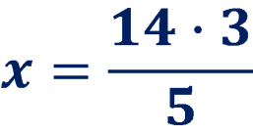
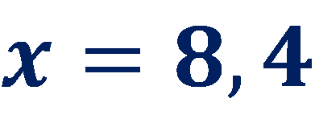
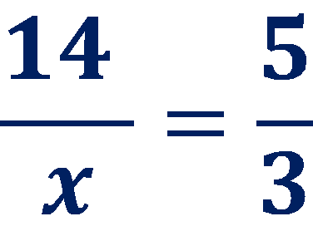
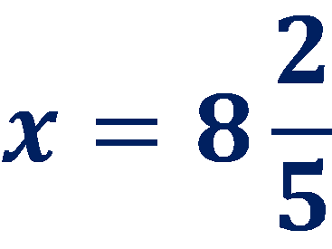
Проверь себя!
№ 197 (4)
1. Составь краткую запись и введи х
2. Установи вид зависимости
14 м – 5 пл.
х м – 3 пл.
14 м – 5 пл.
х м – 3 пл.
3. Запиши пропорцию
4. Найди неизвестный член пропорции
5. Ответь на вопрос задачи:
Ответ: 8,4 метра ткани

Slide 11
ИГРА:
«БЛИЦ-ТУРНИР-ЭСТАФЕТА»
I ряд | II ряд | III ряд
Являются ли величины
прямо или обратно пропорциональными?
Время движения и пройденный путь при постоянной скорости
Скорость и время, затраченное на путь в школу
Пройденный путь и скорость движения за час
Ответ:
Ответ:
Ответ:

Slide 12
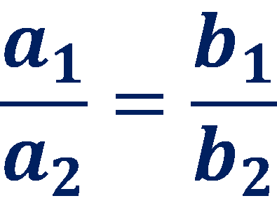
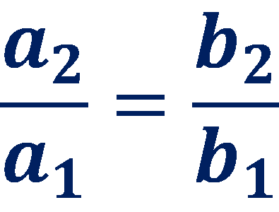
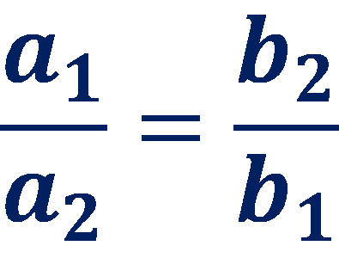
Ответ:
Ответ:
Ответ:
Без труда не вытащишь рыбку из пруда
Под гору вскачь, а на гору хоть плачь
Прытко бегают, так часто падают
Ответ:
Ответ:
Ответ:

Slide 13
ПОБЕДИЛА ДРУЖБА
6 А С МАТЕМАТИКОЙ

Slide 14
«КНИГА ПРИРОДЫ
НАПИСАНА ЯЗЫКОМ
МАТЕМАТИКИ»

Slide 15
Задачи-шутки
1. Один петух разбудил своим пением двух людей. Сколько надо петухов, чтобы разбудить 10 человек?
2. Курица, стоя на 1 лапе весит 3кг.
Каков будет ее вес, если она будет
стоять на двух лапах?

Slide 16
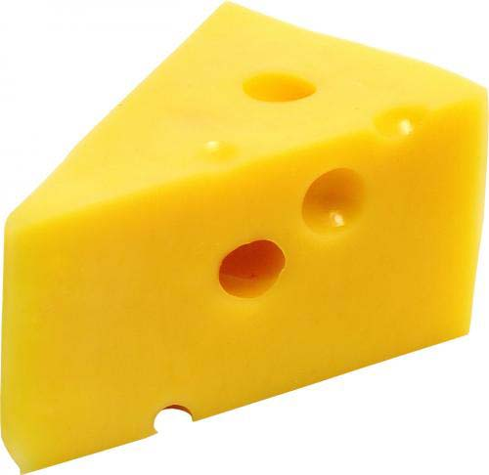
Сыр стоил 250 рублей.
Цена снизилась на 8%.
Какой стала цена сыра?

Slide 17
О! Люди просвещенные стране нужны.
Достойны эти люди похвалы.
Не поленись и послужи своей Отчизне,
Ведь учишься ты не для школы,
а для жизни!

